Slide 1

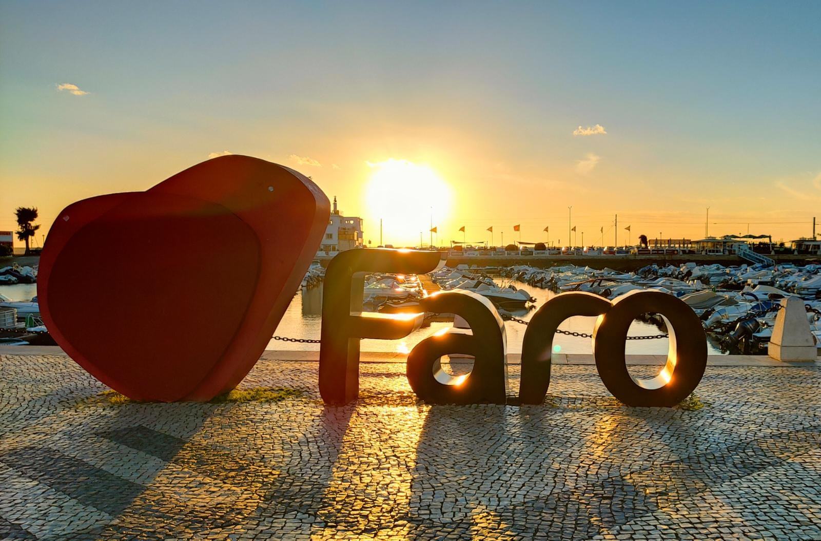
Portugalsko – Faro
15.11. – 18.11. 2022
Jiřina Matějková
Kristýna Maršíková

Slide 2

Portugalský školní systém
- povinná školní docházka je do 18 let, kdy studenti dokončí 12. ročník
- vzdělávání je regulováno státem
- školy se dělí na státní, polosoukromé a soukromé
- výše školného v polosoukromé škole se odvíjí od platu rodičů
- základní vzdělaní se dělí do tří cyklů - 1.-3. stupeň (zařazena i střední škola)
- veřejné školy vyučují v portugalštině, soukromé vyučují v řadě jazyků
- předškolní vzdělávání je možné od 3 měsíců – 6 let
-je rozděleno na tři věkové kategorie - 3 měsíce až 1 rok, 1-2roky,
3-6let.
- děti od 5 let jsou intenzivněji připravovány na vstup do ZŠ – učí se číst, psát a počítat

Slide 3
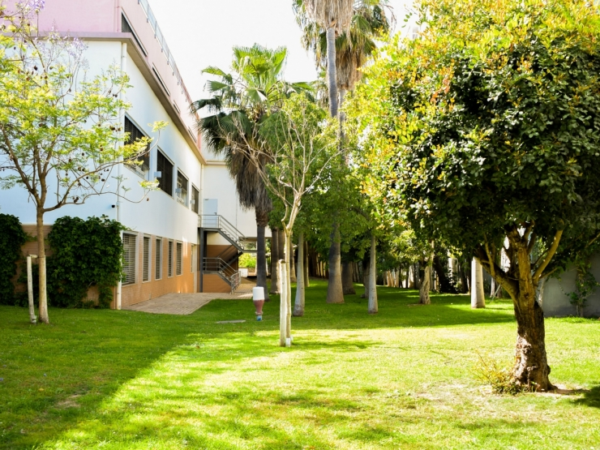
COLEGIO BERNARDETTE ROMEIRA
- soukromá škola ve městě Olhao, cca 10 km od města Faro
věk dětí od 3 měsíců do 18 let
maximální počet dětí ve třídě je 22
na škole využívají asistenty pedagoga a externí pracovníky na výuku hudební a tělesné výuky
děti s OMJ jsou seznamovány s jazykem vizuální a prožitkovou metodou
škola využívá jednotné oblečení, které je možno u nich zakoupit
V případě zajmu rodičů je možno zařadit dítě do třídy s výukou anglického jazyka
filozofii školy je „Být občanem světa“

Slide 4
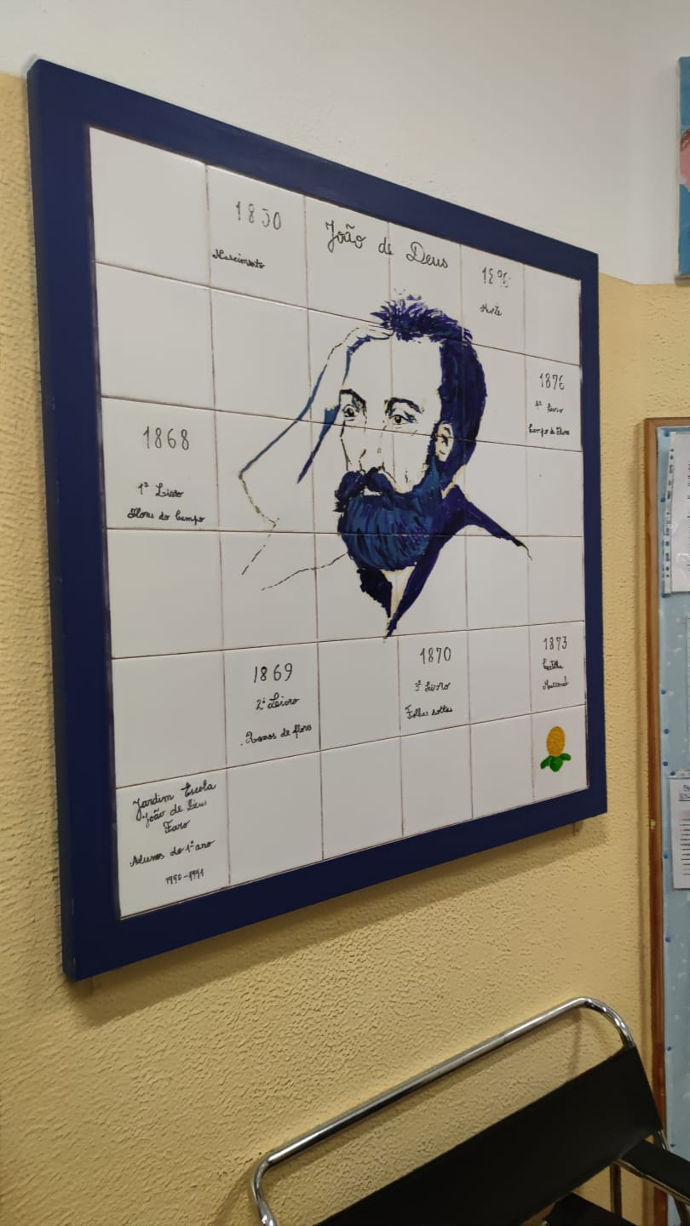
Joao de Deus
-Joao de Deus je síť škol v Portugalsku, v současnosti má na území státu 43 škol
-školy dostávají finanční podporu od ministerstva školství a ministerstva solidarity a zaměsnanosti
-založena Maecenasem Casimiro Freirem v roce 1882 pod názvem Associação de Escolas Móveis metodou João de Deus
-škola má svoji speciální metodiku čtení a psaní, která byla vydaná v roce 1873
-školné v této škole se vypočítává z výše platu rodičů
-tato škola poskytuje vzdělání dětí do 10 let

Slide 5
Vlastní využití v praxi
Využívání obrazového materiálu, vizualizace, řeči těla, znakové řeči a prožitkového vzdělávání
Rozvíjení znalosti jazyka pomoci skupinových činností a individuálního přístupu
Podporování samostatnosti dětí
Začleňování dětí s OMJ s respektem k původní kultuře a tradicím
Při komunikaci využívat reálné věci, mluvit v jednoduchých větách a často slova opakovat

Slide 6
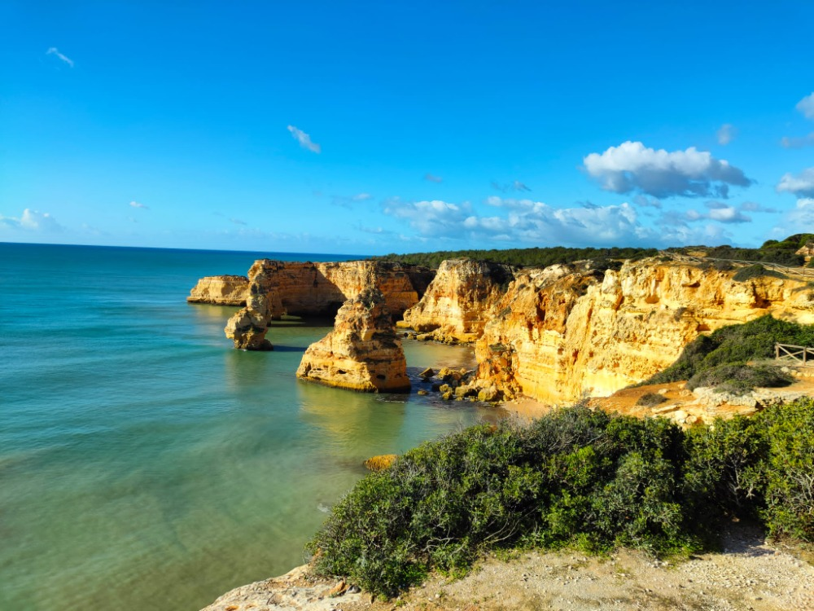
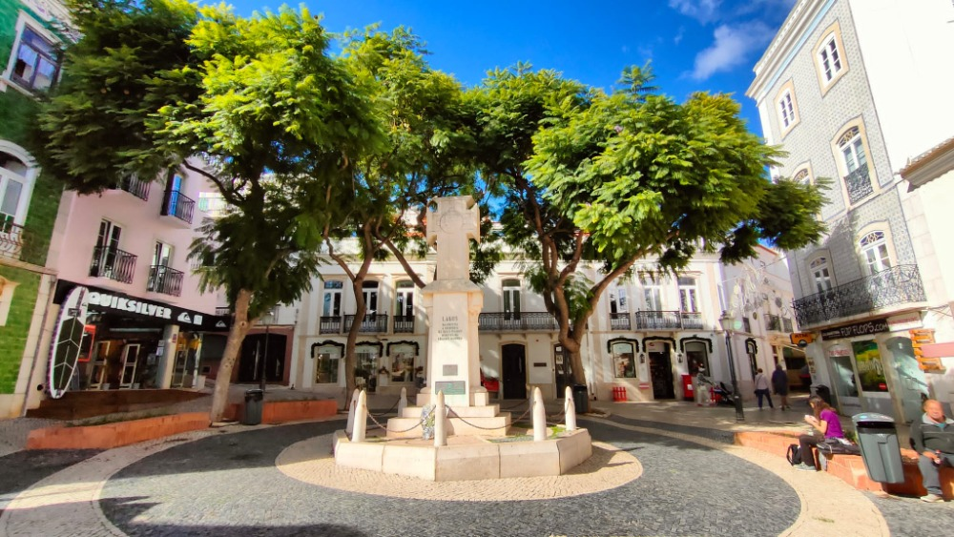
Děkujeme za možnost zúčastnit se přínosné stáže v Portugalsku

